Slide 1
Интегрированная ООД по познавательному развитию с использованием метода интеллект-карт «Путешествие по Волге» (Подготовительная к школе группа)
Воспитатели МАДОУ «Детский сад № 408 комбинированного вида» Советского района города Казани
Ахмеджанова Флёра Хатиповна
Ахметова Лилия Равкатовна

Slide 2
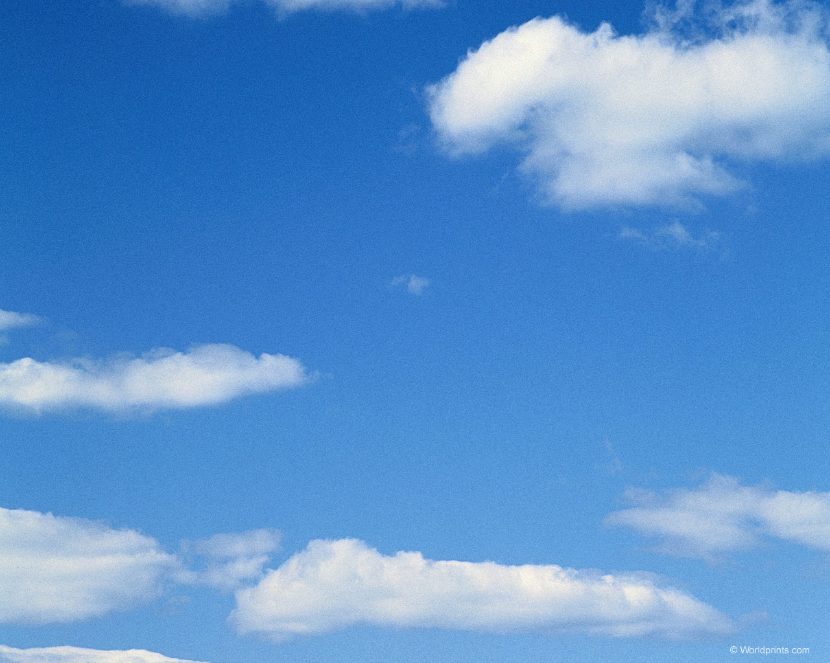
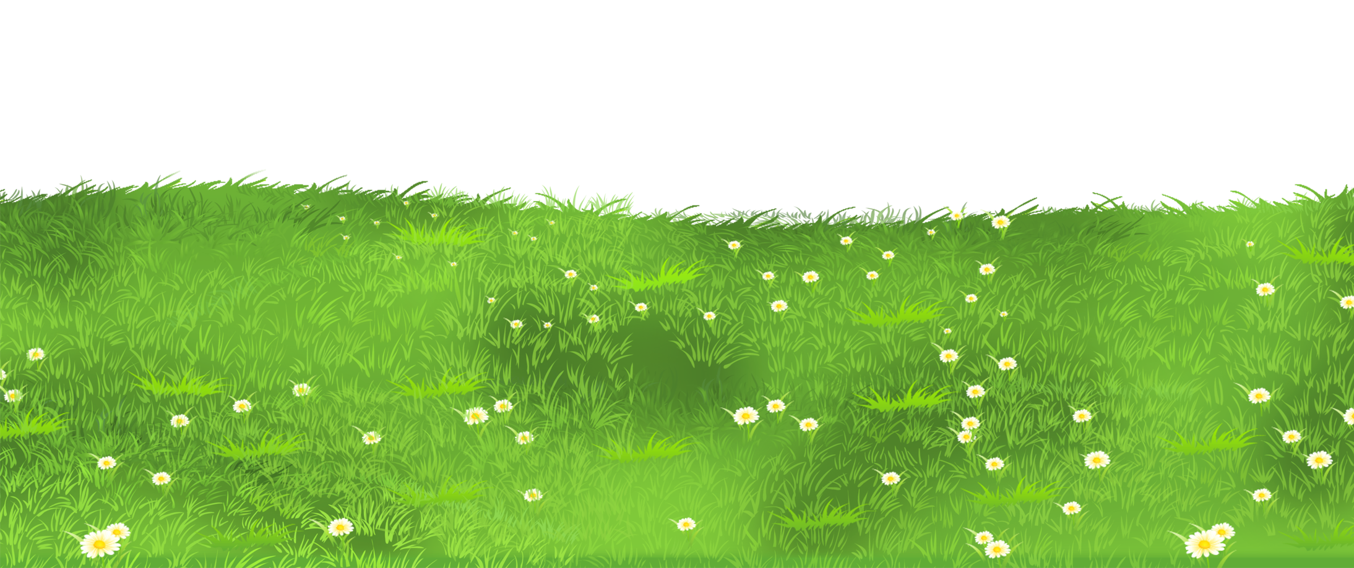
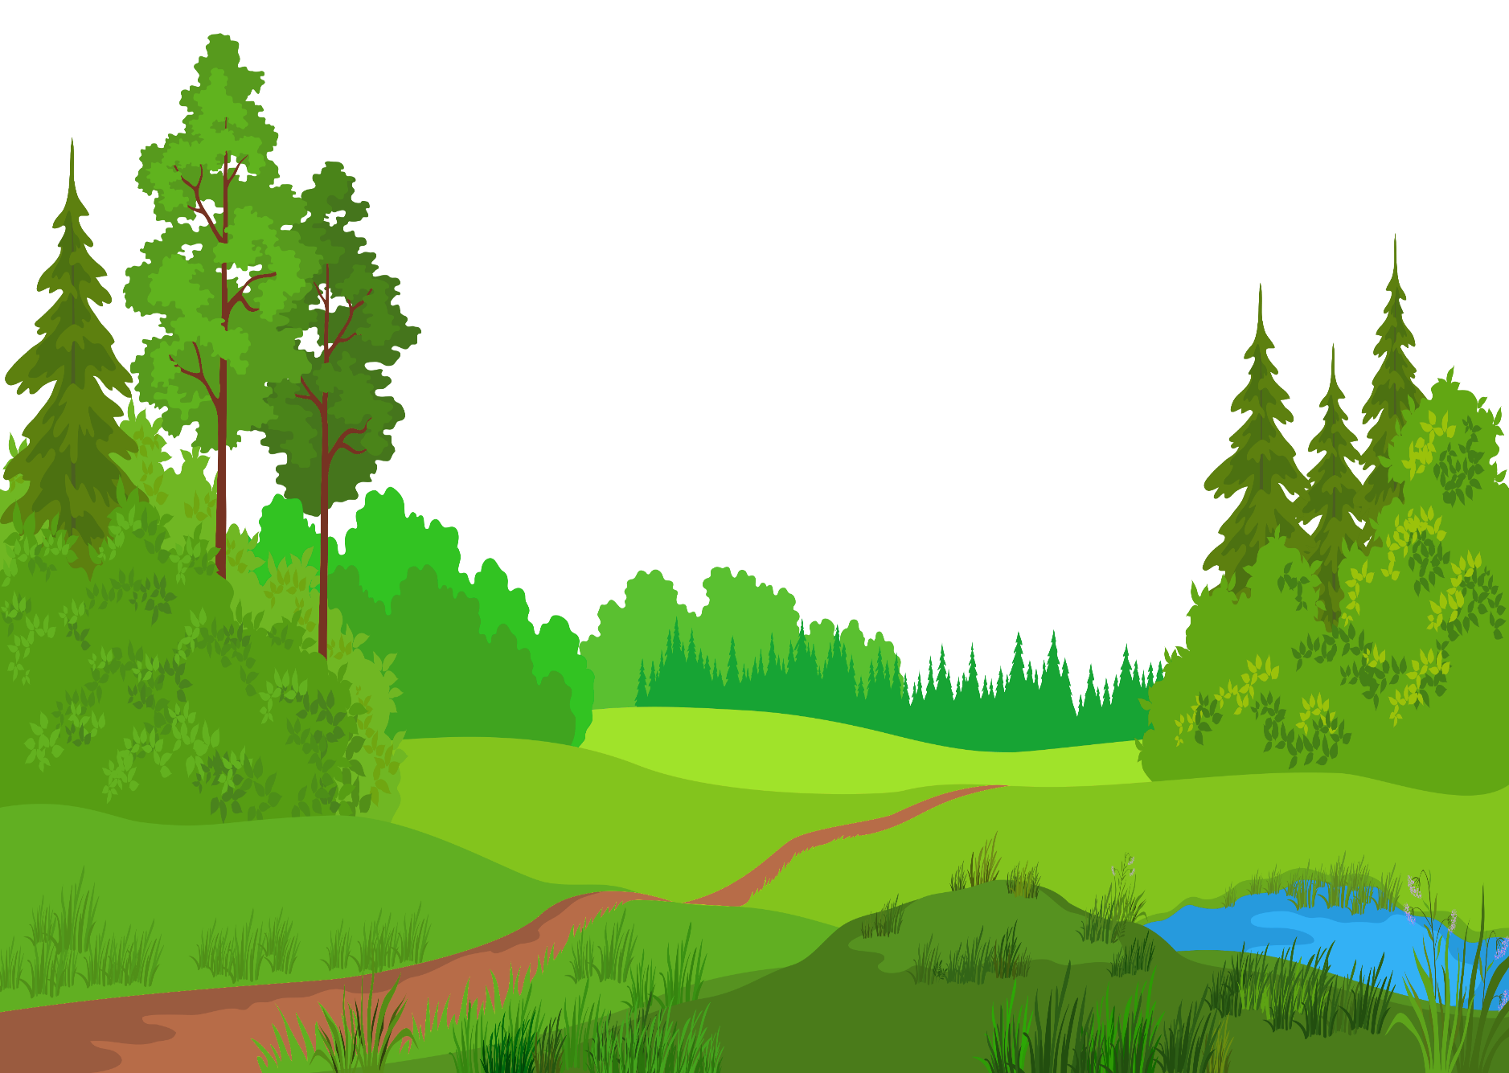
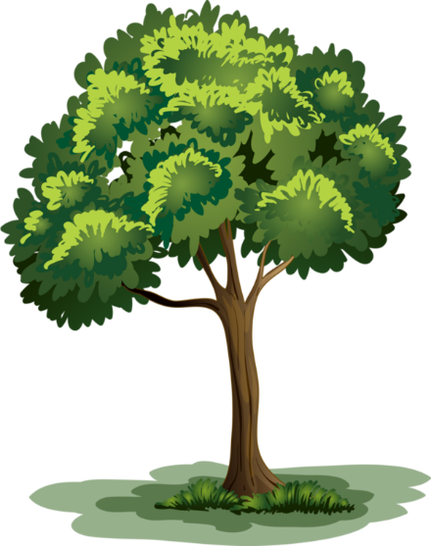
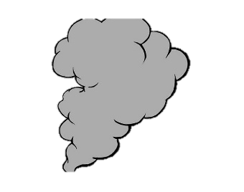
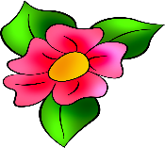

Slide 3
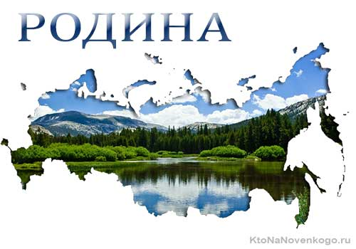
На свете много разных стран, Но есть одна страна: От белых льдов до теплых рек Раскинулась она! На свете много разных стран, Но есть одна страна: Ее мы Родиной зовем, А Родина – одна!

Slide 4
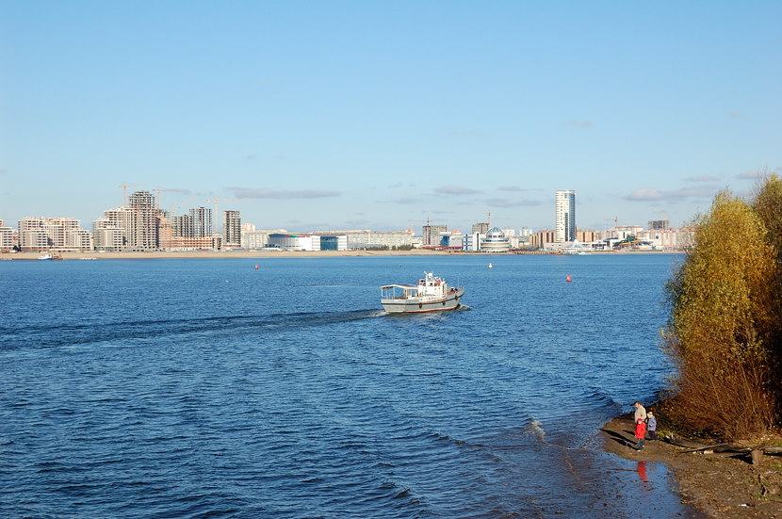
В самом сердце великой России
Волга-матушка вольно течет.
Вдоль реки нашей полной, могучей
Здесь народ разный мирно живет.

Slide 5
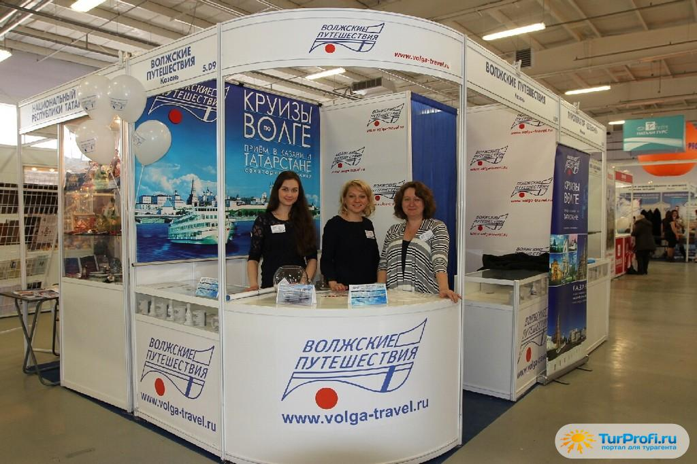
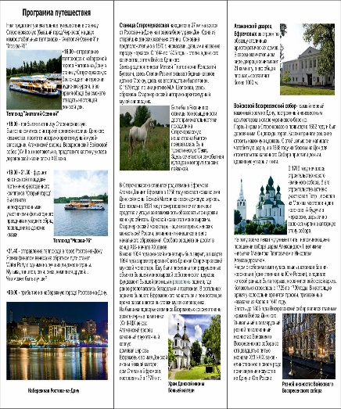
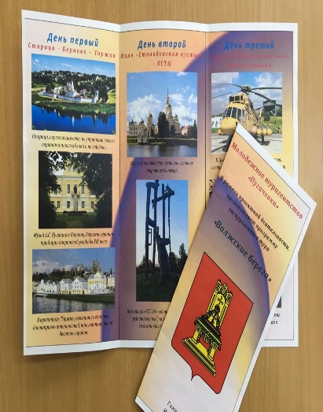

Slide 6
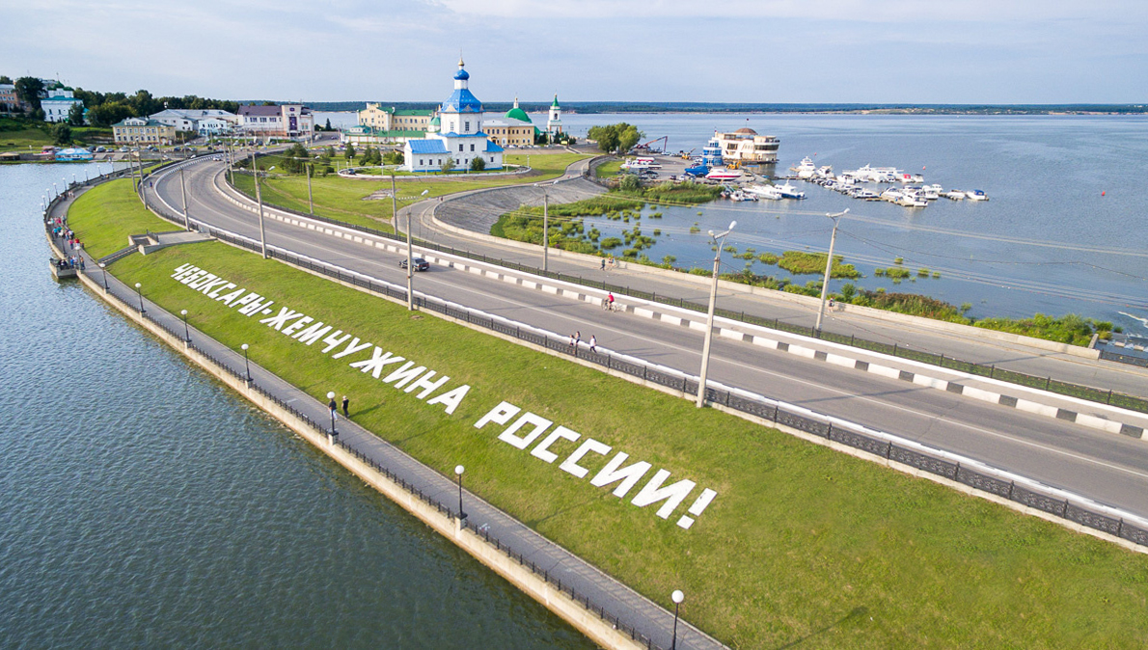
Чебоксары
Хвала тебе, Чувашия, мой дом! И имя, и язык твой — сердцу свято. Дубравами и хмелем, и трудом, И песнями, и вышивкой богата. Жива в узорах древних нити сила, Связавшая народы в их судьбе, — Ты будешь жить во мне, моя Россия Пока живет Чувашия в тебе.

Slide 7
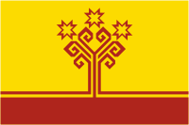
Государственный герб Чувашии
Государственный флаг Чувашии
Представляет собой геральдический щит, на которой «Древо жизни», растущее из чувашской земли. «Древо жизни» - знак долгого исторического пути, пройденного чувашским народом. Пурпурный цвет Древа и нижней полуокружности символизирует стремление народа к свободе. Светло-желтый – цвет солнца, дарующий жизнь всему на земле. Восьмиугольная звезда выражает красоту и совершенство. Хмель на концах полуокружности – образ традиционного богатства чувашского народа и республики- «зеленого золота».
Флаг Чувашской республики – это полотнище желтого цвета с красной полосой вдоль нижнего контура, из которого «растет» Древо Жизни. Сочетание желтого и красного цветов – традиционная расцветка в чувашских традициях. Желтый цвет означает богатство, справедливость и благородство. Красный цвет означает силу, достоинство и мужество. На флаге Чувашии желтый фон – это место под солнцем, красный – земля, на которой растет «Древо Жизни». Эмблема «Три Солнца» в виде трех одинаковых с символизирует защиту, благополучие и солнечный свет.

Slide 8
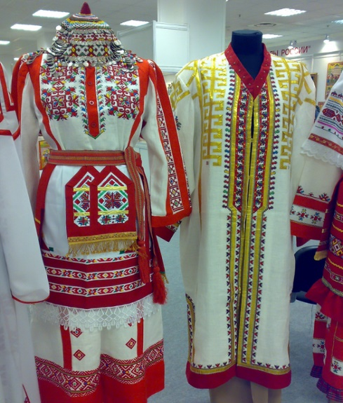
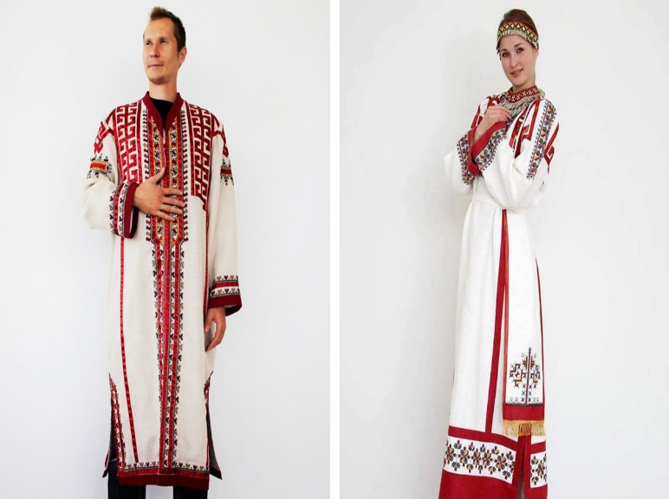
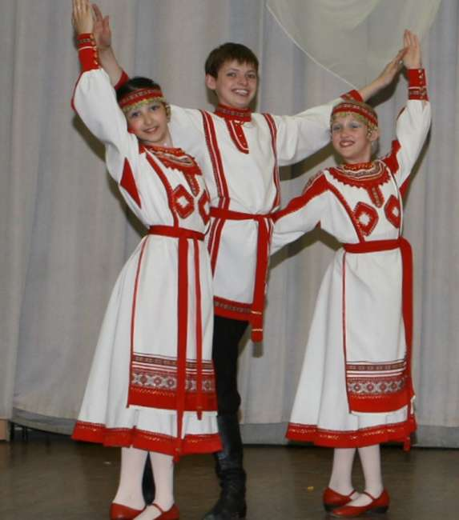
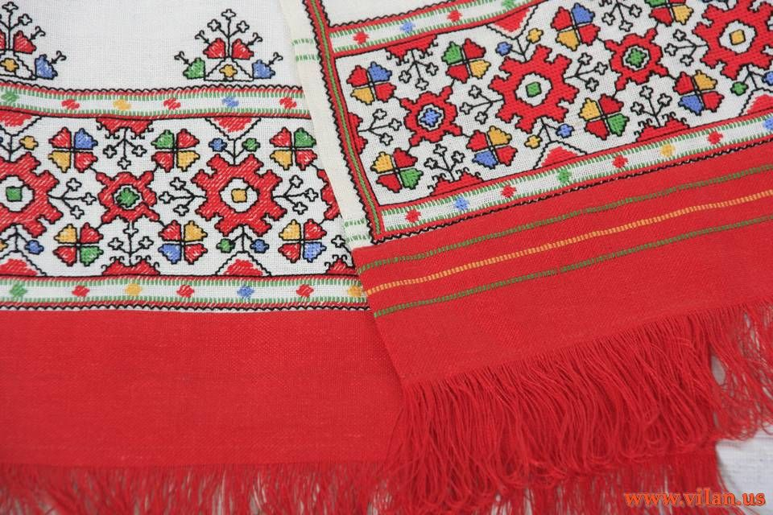
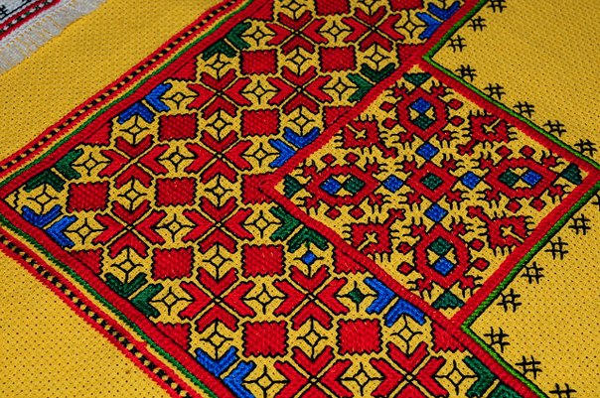
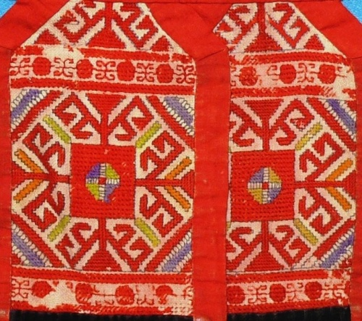
Чувашский национальный костюм
Чувашский национальный орнамент

Slide 9
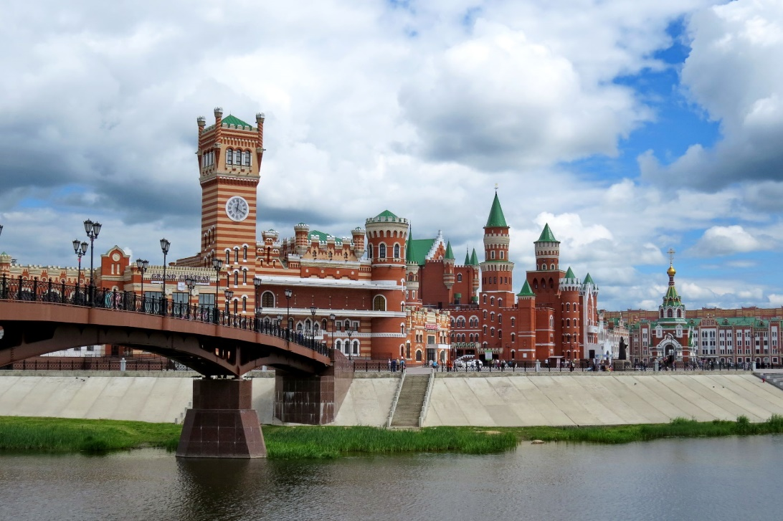
Йошкар - ола

Slide 10
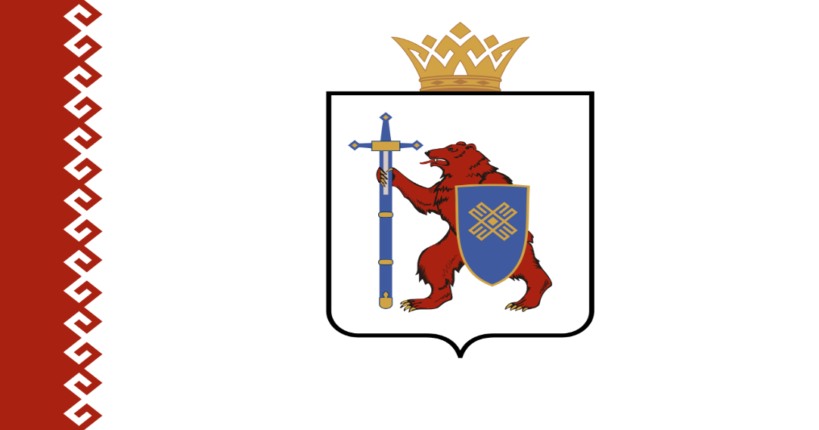
Герб республики Марий Эл представляет собой французский щит с серебряным фоном, внутри которого находится бурый медведь, стоящий на задних лапах и повернутый вправо. В правой лапе зверь держит длинный меч в синих ножнах, направленный вниз, и золотой молот с серебряной рукоятью. В левой же лапе располагается синий щит, обрамленный золотой лентой. В средней части щита изображен золотой скошенный марийский щит. Всю эту конструкцию венчает земельная золотая корона, стилизованная под марийский орнамент.
Герб республики Марий Эль
Флаг республики Марий эль
Белое полотнище марийского флага со стороны древка окаймлено вертикальной полосой с традиционным марийским орнаментом красного цвета. Центральный элемент флага – республиканский герб Марий Эля.

Slide 11
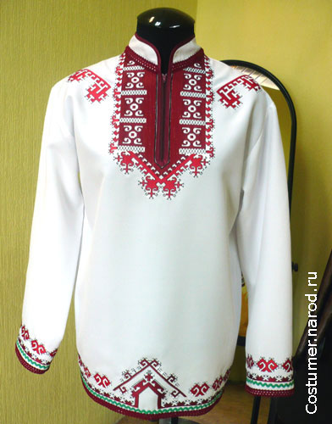
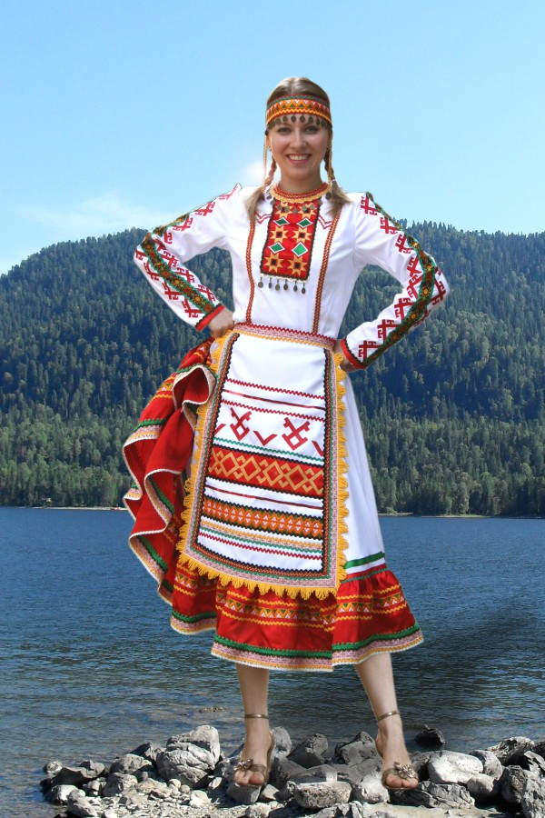
Марийский народный костюм

Slide 12
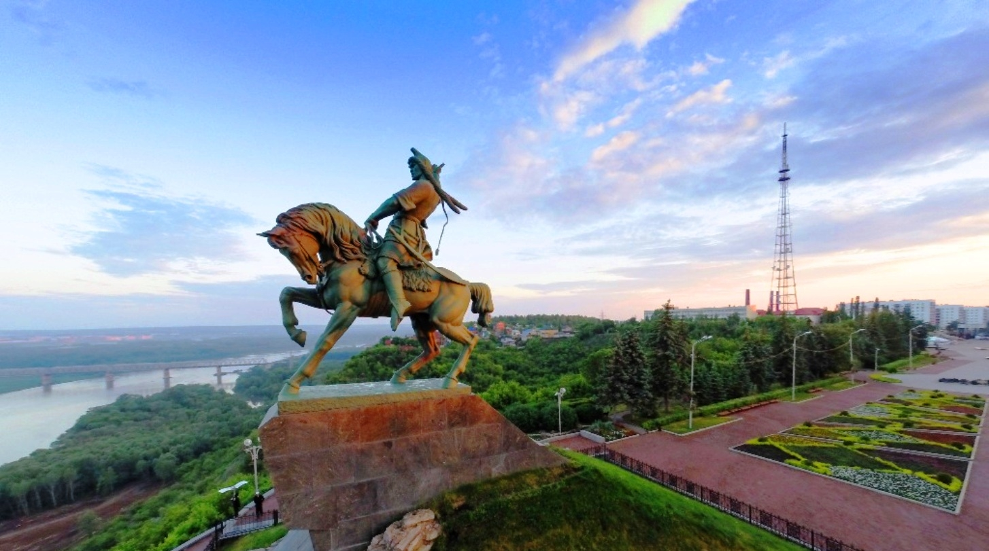
Льется песня родного курая, Мы — башкиры, в Поволжье живем. В благодарность богатому краю По-башкирски танцуем, поем. - Наш герой – Салават, им гордимся, Так историю мы узнаем. По крупицам культуры страницы Любим, учим и все бережем.

Slide 13
Герб республики Башкортостан
Флаг республики Башкортостан
Синий цвет означает ясность, добродетель и чистоту помыслов народов Республики Башкортостан; белый — миролюбие, открытость, готовность к взаимному сотрудничеству народов Республики Башкортостан; зелёный — свободу, вечность жизни. Цветок курая — символ дружбы, семь его лепестков, расположенных в центре белой полосы, символизируют семь родов, положивших начало единению народов, проживающих на территории Республики Башкортостан.
Герб Республики Башкортостан представляет собой изображение памятника Салавату Юлаеву на фоне восходящего Солнца и его лучей, вписанное в круг, обрамленный национальным орнаментом. Ниже изображено соцветие курая, символ мужества народов. Лента, окрашенная в цвета государственного флага Республики Башкортостан, с надписью по белому полю: «Башҡортостан».

Slide 14
